Slide 2
ЗАЛ ОЖИДАНИЯ
Notes:
Музыка нового года
Вход детей

Slide 4
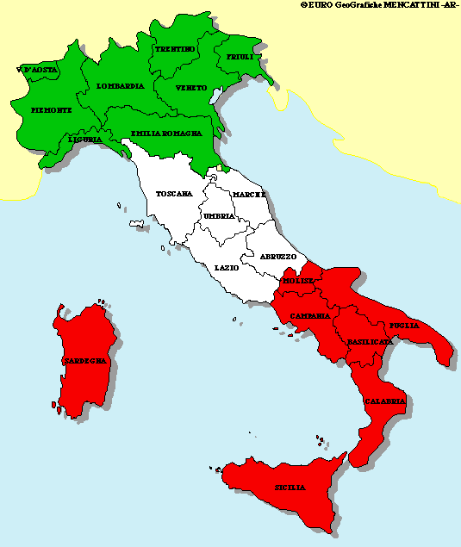
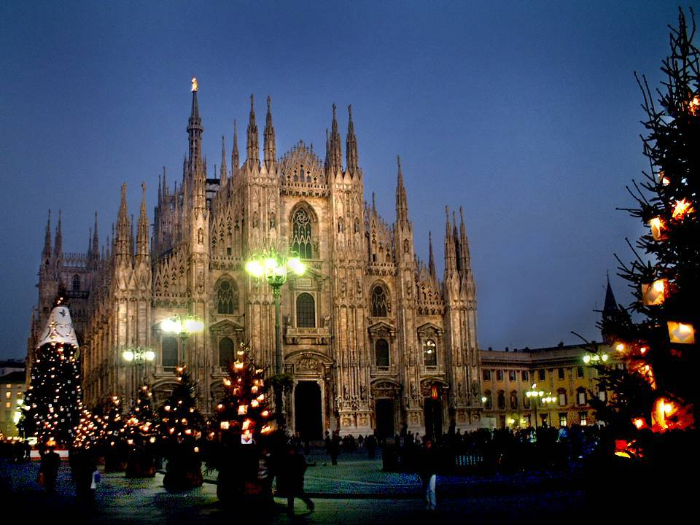
ИТАЛИЯ
Notes:
ИТАЛИЯ

Slide 5
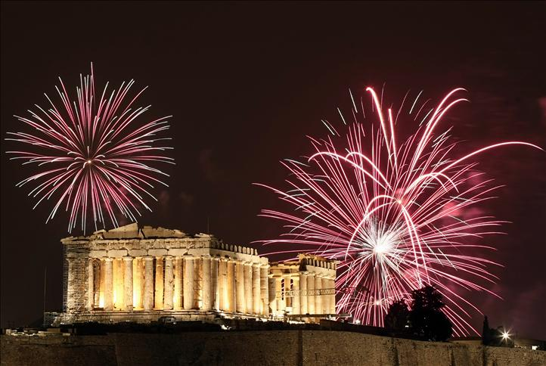
ГРЕЦИЯ
Notes:
ГРЕЦИЯ

Slide 6
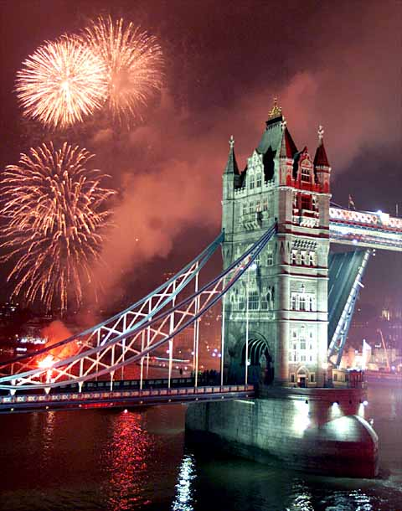
АНГЛИЯ
Notes:
АНГЛИЯ

Slide 7
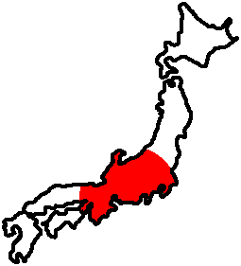
ЯПОНИЯ
Notes:
ЯПОНИЯ

Slide 9
ШВЕЦИЯ
Notes:
ШВЕЦИЯ

Slide 10
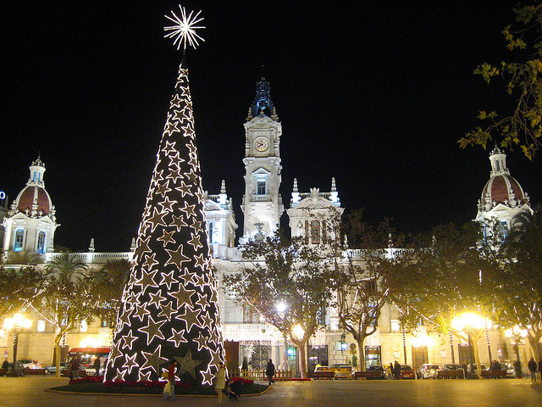
ИСПАНИЯ
Notes:
ИСПАНИЯ

Slide 11
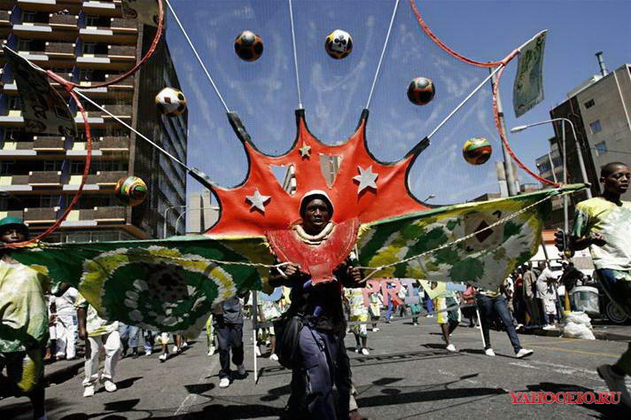
АФРИКА
Notes:
АФРИКА

